Slide 1

基于微信平台的
理发由你安排
应用设计与实现
开发人：张鹤

Slide 2



目录
点击添加文本
项目介绍
点击添加文本
业务范围
阶段成果
总结
点击添加文本
点击添加文本

Slide 3


背景介绍
现在生活节奏越来越快，人们越来越希望用更多的时间来学习、工作、生活。理发是每个人都需要做的事情，找理发店也是让许多人头疼不已，往往在选择理发店、等待理发中就浪费了很多时间，本着节约更多人更多时间以及方便大家的思想，“理发由你安排”应用的设想就提出了。
本应用，客户需要通过微信进入，可以搜索当前位置附近的理发店，选择理发店，选择样式，即可进行预约。客户预约之后，商家会及时回复客户预约情况，通知客户到店的具体时间。减少了客户在选择理发店以及等待理发中消耗的时间。方便客户及商家。
为什么选择微信平台？首先，选择微信平台相对于其他需要安装的应用更为方便，只需关注公众账号即可；其次，目前微信平台的月活跃数已经超过了4.38亿，选择微信平台，能够更好的推广应用，也能更好的为客户提供更准确的信息。
点击添加文本
点击添加文本
点击添加文本
点击添加文本

Slide 4
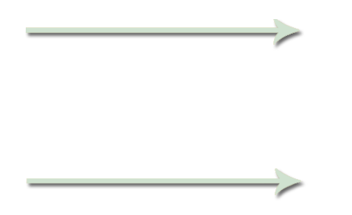
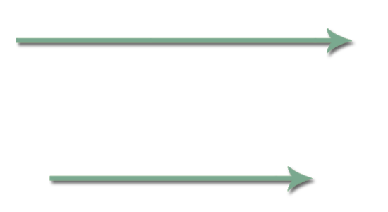
整体流程
商家端大体流程
客户端大体流程
点击添加文本
进入应用，选择店铺、样式
登录/注册，完善店铺信息
点击添加文本
填写预约信息，等待商家回复
添加样式，等待客户预约
处理预约，通知客户时间
收到商家回复，确定时间
点击添加文本
客户到店理发
到店理发
点击添加文本

Slide 5


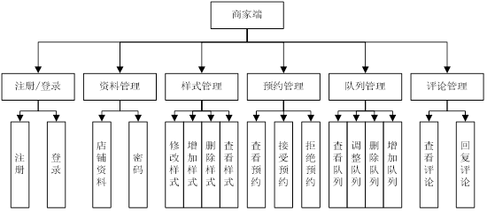
产品功能
点击添加文本
点击添加文本
点击添加文本
点击添加文本

Slide 6
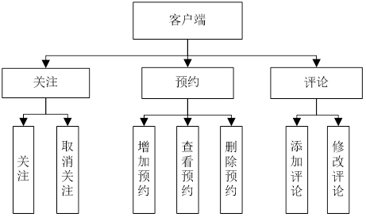
产品功能
点击添加文本
点击添加文本
点击添加文本
点击添加文本

Slide 7
总体效果
商家端采用B/S架构，集六大主要功能为一体的标准规范、结构合理的信息平台。
客户端基于微信平台，做到真正简单方便，节省大家的时间，提供最好的服务。
整体代码采用MVC思想，PHP语言编写，使用新浪SAE提供的freeMVC框架，使代码易于维护，结构清晰。
整体代码部署在新浪SAE云服务器上，方便快捷，稳定性好。

Slide 8

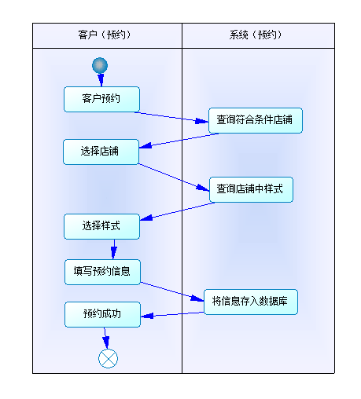


Slide 9
预约
简要说明：客户进行理发预约，系统做相应处理。
事件流：当客户请求进行预约时，本用例开始。
：基本流
1、 客户请求进行预约；
2、 系统返回当前符合情况的店铺信息页面；
3、 客户选择某一店铺；
4、 系统查询该店铺中的所有样式，返回样式信息页面；
5、 客户选择某一样式；
6、 系统查询该样式的详细信息，返回详细信息页面
7、 客户确认样式；
8、 系统返回预约界面；
9、 客户填写相关预约信息并提交；
10、 系统保存相应预约信息，返回预约成功页面；
11、 本用例结束。
备选流：9a、客户填写的预约信息格式不正确时，系统提示错误信息。
特殊需求：无。
前置条件：客户通过微信关注公众账号
后置条件：无
扩展点：无

Slide 10
阶段成果
项目开发计划、项目进度计划
点击添加文本
项目需求规约
点击添加文本
项目实现规约
点击添加文本
词汇表、用例模型
点击添加文本

Slide 11
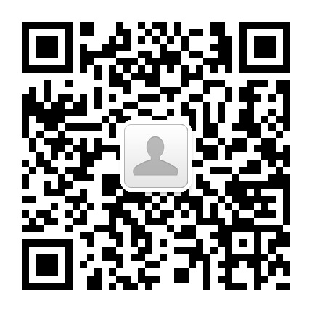
商家端：http://1.xdzh.sinaapp.com
点击添加文本
客户端：
点击添加文本
点击添加文本
点击添加文本

Slide 12
遇到的问题
点击添加文本
微信公众账号的申请比较困难，订阅号及服务号未认证不能获得用户的基本信息。
问题
点击添加文本
解决
采用微信公众平台测试号，基本功能都能得到，账号昵称、头像暂不能修改。
点击添加文本
点击添加文本

Slide 13


总结
先启阶段已经基本结束，我通过需求文档的编写，更好地了解了应用的细节，为今后的开发提供了一个好的基础，争取把应用做到最好，按部就班，脚踏实地。
点击添加文本
点击添加文本
点击添加文本
点击添加文本

